Slide 1
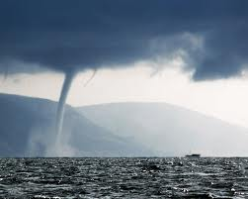
A Internet no olho do furacão
Interacções entre ciência, tecnologia, sociedade e poderes públicos

Slide 2
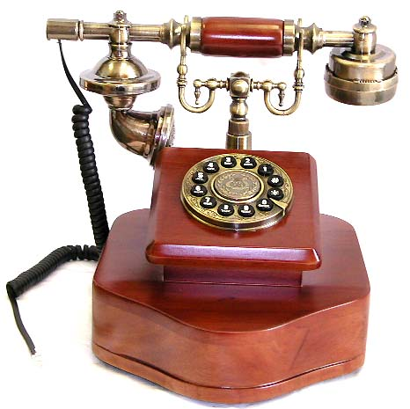
Internet = the stupid network
Highly expensive telephone switches
Dispositivo estúpido
Best-effort packet switching
Interligando dispositivo computorizados

Slide 3
ITU versus IETF, ISOC, ...
ITU – International Telecomunications Union (ou “Os Telecoms unidos jamais serão vencidos”)
Nações Unidas e ISO: Cada governo um voto
Processo de decisão no essencial fechado
Fomento a vários níveis da corrente que defendia a “Rede Inteligente” e de defesa do status quo
IETF — Internet Engineering Task Force
Grupos de trabalho abertos
Competência técnica e científica conta: “méritocracia” técnica e científica, inovação
Processo de propostas aberto com participação activa da academia e da indústria

Slide 4
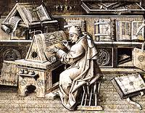
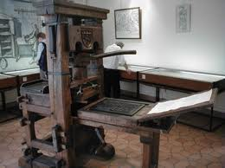
Arquivo e comunicação do conhecimento

Slide 5
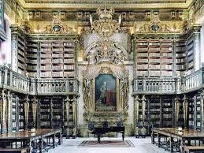
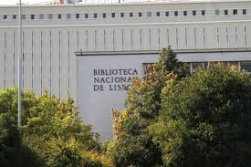
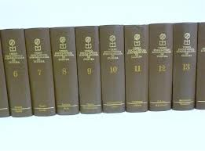
…. Século XX

Slide 6
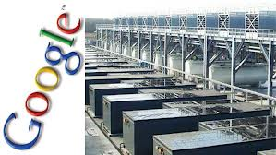
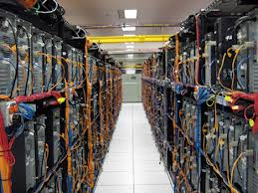
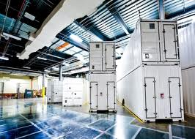
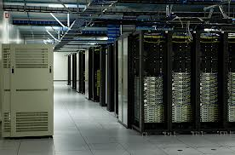
Séc. XXI – World Wide Data Centers Network

Slide 7
Um dilúvio de dados digitalizados
Informação científica (e.g. CERN, dados atmosféricos, radio-telescópios, genoma humano, …)
Livros e discografia editada (aparentemente cabe em alguns Tera Bytes)
A imprensa clássica e a nova
Vídeo
Informação comercial ou equiparada
Actividades das pessoas (financeiras, na Internet, do quotidiano, …)
Tudo o que é popular como serviço Internet
À espera de serem classificados e analisados !

Slide 8
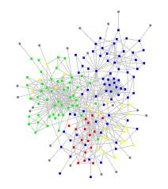
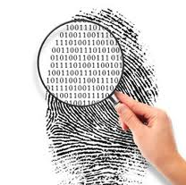
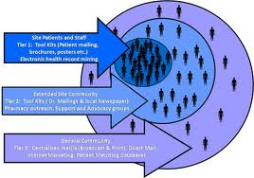
Uma nova disciplina: data analytics

Slide 9
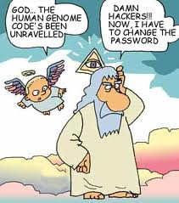
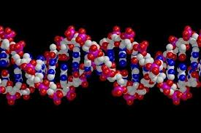
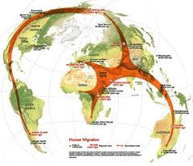
Desafios

Slide 10
Segundo a EFF (Electronic Frontier Foundation)
“However, new research has shown that so-called “junk” DNA actually plays a critical role in controlling how our cells, tissue and organs behave. As we explained last week, that means that when the government collects DNA, it has information that could reveal an extraordinary amount of private information, including familial relationships, medical history, predisposition for disease, and possibly even behavioral tendencies and sexual orientation”

Slide 11
Uma nova realidade: a infraestrutura digital e global de suporte ao conhecimento está aí
Depende da Internet para funcionar
Mas as infra estruturas de rede tendem a gerar monopólios naturais
Por isso é crítico:
Garantir a diversidade infraestrutural e comercial,
Impedir a verticalização directa ou indirecta,
Impedir o “lock-in” dos utilizadores,
Garantir a flexibilidade e contínua evolução das, soluções sem restricções à inovação, e
Garantir a protecção e privacidade dos utilizadores

Slide 12
Inovação, Estado e Sociedade
O Estado raramente é inovador (excepto em períodos revolucionários)
Por razões bem conhecidas, a tentativa de apropriação do Estado por grupos de interesses particulares é constante
O Estado e outras organizações não governamentais devem assegurar que a apropriação da tecnologia pela sociedade vai no sentido do bem comum
A Internet, tal como a conhecemos hoje, deve muito à cultura científica, empreendedora, abertura à colaboração e também à generosidade de alguns sectores da sociedade americana

Slide 13
ITU versus IETF, IEEE, W3C, ISOC
ITU – International Telecomunications Union (Commited to Connecting the World / “Os Telecoms unidos jamais serão vencidos”)
IETF — Internet Engineering Task Force
IEEE — Institute of Electr. and E. Eng.
Advancing Technology for Humanity
W3C — World Wide Web Consortium
WEB for All
ISOC — Internet Society
The Internet is for Everyone
EFF — Electronic Frontier Foundation
Defending your rights in the Digital World

Slide 14
Obrigado
http://internetsociety.org
http://isoc.pt
http://sites.google.com/site/historiadainternetpt
http://open-stand.org
http://www.itu.int

